Slide 1

Aufgabe 1
Web-Mining Anwendung die eine Hunderasse entgegen nimmt und diese nach der Meinung des Webs klassifiziert

Slide 2
Aufgabe: 2 a)
Die 30 am häufigsten Vorkommenden Worte
sind bei den Texten ähnlich, somit würden die Texte
bei einer Klassifizierung über die 30 häufigsten
Worte wahrscheinlich fast alle Texte einer Klasse zuordnen.
21 der 30 Worte kommen in beiden unter den Top 30.
Somit sollten diese für eine Klassifizierung ignoriert werden.
Dies geschieht mit Hilfe von Stop Words.
Text Geschwister | Text Jederman
ich | und
und | Ich
nicht | jedermann
sie | Ist
Du | Die
marianne | Nit
Mir | Der
fabrice | Ein
wilhelm | Das
Ist | Mir
S | In
Er | Du
Es | Zu
So | Auf
der | mich
wenn | Mit
mich | Dir
Die | So
das | mein
Zu | Von
ein | was
was | daÃŸ
den | dich
daÃŸ | An
wie | Den
In | Wie
sich | sein
Ihn | Er
mit | Ihr
Dir | Sie

Slide 3
Aufgabe: 2 b)
Text Geschwister | Text Jederman
marianne | jedermann
fabrice | nit
wilhelm | vetter
s | gesell
bruder | werke
immer | recht
wohl | geht
liebe | ja
muÃŸ | tod
sagen | gott
manchmal | mutter
herz | glaube
ganz | gar
gut | o
ab | wohl
gar | geld
nein | muÃŸ
glÃ¼cklich | kommt
weiÃŸ | jedermanns
hast | mann
recht | weiÃŸ
geht | wÃ¤r
wÃ¤re | hast
nie | schon
gern | buhlschaft
lieb | dicker
leben | halt
schon | weh
mehr | alls
lieben | stund
Nach dem die Stoppwörter aus dem Ranking entfernt wurden,
Gibt es nur noch 6 Übereinstimmungen in den 30 häufigsten
Wörtern. Dies lässt würde bei einer Klassifizierung der beiden
Texte dazu führen das sie Wahrscheinlich in zwei verschiedene
Klassen sortiert werden.

Slide 4
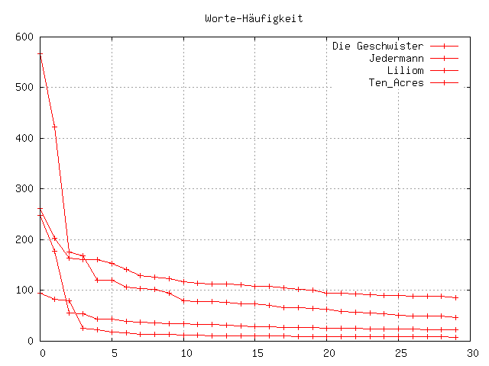
Aufgabe 3

Slide 5
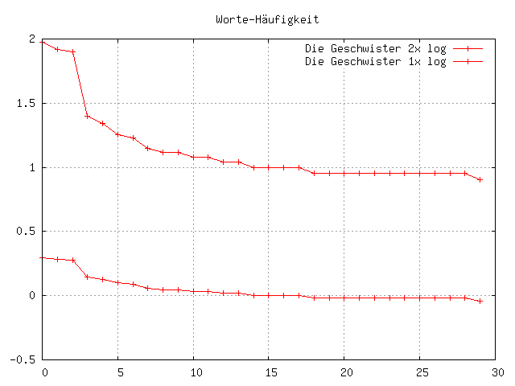
Aufgabe 3

Slide 6
Aufgabe 4

